Slide 1
Změny ve vědecké komunikaci - pohled vysokoškolské knihovny (politika autoarchivace)
Lenka Němečková
Ústřední knihovna ČVUT

Slide 2
Open Access repozitáře
Elektronické archivy provozované vědeckými a výzkumnými institucemi či odbornými komunitami (univerzity, výzkumné ústavy)
Archivování a zpřístupňování intelektuálních výsledků práce (vědeckých a akademických materiálů) široké veřejnosti z celého světa

Slide 3
Různé typy repozitářů
Předmětové
Úložiště výstupů z konkrétního oboru. Často spravované vůdčí institucí oboru.
PubMed Central (http://www.ncbi.nlm.nih.gov/pmc/)
Seznam viz: http://oad.simmons.edu/oadwiki/Disciplinary_repositories
Institucionální
Kolekce výsledků vytvořených na univerzitě (výzkumné instituci), často provozované knihovnou dané instituce.
Členům komunity umožňují elektronicky ukládat výstupy jejich vědecké činnosti.

Slide 4
Kde hledat repozitáře?
DOAR (Directory of Open Access Repositories)
celosvětový registr instituciálních i předmětových repozitářů, cca 2217 repozitářů (10/2012)
články, knihy, konference, výukové materiály, multimediální dk., patenty, dizertace,...
ROAR (Registry of Open Access Repositories)
celosvětový registr instituciálních i předmětových repozitářů, cca 2993 repozitářů (10/2012)
všechny typy dokumentů s výjimkou patentů
Lze také prohledávat obsah všech repozitářů

Slide 5
Berlínská deklarace (2003)
Berlínská deklarace o otevřeném přístupu ke znalostem v přírodních a humanitních vědách
http://oa.mpg.de/openaccess-berlin/berlindeclaration.html
http://www.akvs.cz/komise/berlinska-deklarace.html
Široká a rychlá dostupnost znalostí zejm. prostřednictvím internetu
Otevřený přístup = všem dostupný zdroj lidského poznání a kulturního dědictví, který byl uznán vědeckou komunitou
Podpis BD = „závazek“ poskytovat volný přístup k výstupům dané instituce.
404 signatářů celosvětově
Signatáři v ČR
AVČR (2008), GA ČR (2008), MUNI (2010), AKVŠ (2012), VŠE (2012)

Slide 6
Obsah repozitáře
VŠKP
BP, DP, Dis.
Výstupy VaV
Časopisecké články
Konferenční příspěvky
Monografie (úroveň záznamu)
Části monografie (kapitoly v knize)
Habilitační práce
Časopisy publikované institucí
Sborníky konferencí pořádaných danou institucí
Ostatní materiály
Výukové materiály (samostatné materiály, skripta)
Netextové materiály
Ostatní dokumenty
Základní dokumenty instituce

Slide 7
Autoarchivace
Uchování plného textu článku pro vlastní (nekomerční) využití
Zahrnuje repozitáře, ale i osobní webové stránky
SHERPA/RoMEO
Registr politik vydavatelů vůči autoarchivaci
Verze textu
Preprint
Postprint
Vydavatelská verze
Barevné označení vydavatelů
Zelený (preprint, postprint, vyd. verze)
Modrý (preprint, postprint)
Žlutý (preprint)
Bílý (autoarchivaci neumožňuje)
Aktuální informace na web stránkách vydavatele

Slide 8
Autoarchivace nejvýznamnějších vydavatelů
Zdroj | Vydavatel | Status | Vlastní autoarchivace | Institucionální repozitář
Science Direct | Elsevier | zelený | preprint, postprint | Preprint; postprint, systematické ukládání do repozitáře jen na základě smlouvy s vydavatelem
SpringerLink | Springer | zelený | preprint, postprint | preprint, postprint
 | Kluwer | zelený | preprint, postprint | preprint, postprint
Wiley Online Library | Wiley-Blackwell | žlutý | preprint, postprint s časovým embargem dle titulu časopisu, popř. se souhlasem vydavatele | preprint, postprint s časovým embargem, popř. se souhlasem vydavatele
IEEE/IET Electronic Library (IEL) | IEEE | zelený | preprint, postprint | postprint
 | IET | zelený | preprint, postprint | postprint
ACM Digital Library | ACM | zelený | preprint, postprint | preprint; postprint se souhlasem ACM
IoP Science | Institute of Physics | zelený | preprint, postprint | preprint; postprint po 12 měs.
PROLA | APS - American Physical Society | zelený | preprint, postprint, vyd. verze | preprint, postprint

Slide 9
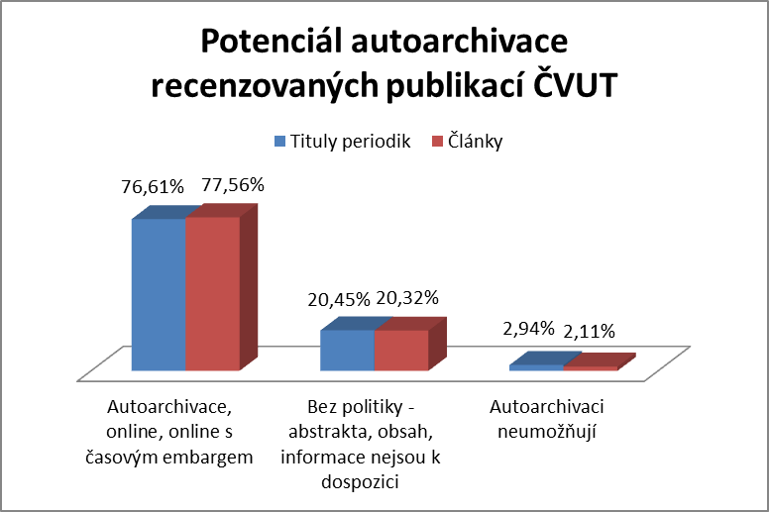
Analýza možnosti autoarchivace v technických oborech (př. ČVUT)

Slide 10
Ideální workflow z pohledu VŠ knihovny
Propojení s informačním systémem, OBD apod.
VŠKP
IS – KS (Aleph) – IR (DSpace)
Publikační činnost
IS (VVVS/OBD) – IR (DSpace)
Ostatní texty
Manuálně (knihovníci, sami autoři)

Slide 11
Praxe ve světě
Rozvinuté institucionální repozitáře
MIT
Harvard
Stanford,…
Ukládání a zpřístupňování
Článků
VŠKP
Výukových materiálů

Slide 12
Repozitáře v ČR
Skupina pro Open Access v rámci AKVŠ
http://www.openaccess.cz/
16 knihoven (vč. KNAV, UK)
Neformální otevřená skupina
Aktivity pro podporu OA publikování a budování repozitářů
Odborná skupina pro DSpace při AKVŠ
Podpora budování repozitářů
Neformální skupina, vč. KNAV, UK
Neomezená pouze na DSpace SW

Slide 13
Výstupy ze 7.RP – projekt OpenAIRE
http://www.openaire.eu/
Povinnost uložit publikace do repozitáře
Všechny projekty po r. 2007
Pilotní oblasti:
Energie (ENERGY)
Životní prostředí (včetně klimatických změn) (ENV)
Zdraví (HEALTH)
Informační a komunikační technologie (Poznávací systémy, Interakce, Robotika) (ICT)
Výzkumné infrastruktury (e-Infrastruktury) (INFRASTRUCTURES)
Věda ve společnosti (SCIENCE-IN-SOCIETY)
Socioekonomické a humanitní vědy (SSH)

Slide 14
Požadavky OpenAIRE
Uložit článek do libovolného repozitáře
Vlastní institucionální repozitář
Předmětový repozitář
„Sirotčí repozitář“ Evropské komise (OpenAIRE)
http://openaire.cern.ch/
Verze textu
Postprint
Vydavatelská verze
Časové embargo
6 měsíců
12 měsíců (SSH, SCIENCE-IN-SOCIETY)

Slide 15
Aktivity VŠ knihovny
Komunikace s autory
Komunikace s vedením fakult / instituce
Komunikace s vydavateli, vyjednání podmínek systematické autoarchivace
Návrh institucionální politiky autoarchivace
Příprava a správa repozitáře (spolupráce s IT)
Propagace využívání OA zdrojů
Repozitáře
Časopisy

Slide 16
Děkuji moc za pozornost!
Lenka Němečková
Lenka.nemeckova@uk.cvut.cz

